Slide 1

Муниципальное дошкольное образовательное автономное учреждение «Детский сад № 99 «Домовенок « г. Орска»
«Игровые технологии в экологическом образовании дошкольников»
Подготовила: воспитатель ВКК Гаврилова Е.Ю.

Slide 2

АКТУАЛЬНОСТЬ
Экологическое образование в мире считается приоритетным направлением обучения и воспитания детей дошкольного возраста. При ознакомлении детей с природой широко используются разнообразные игры. Игра, несомненно, является ведущим видом деятельности дошкольника. Именно через игру ребёнок познаёт мир, готовится к взрослой жизни.
Игра основана на восприятии представленных правил, тем самым ориентирует ребёнка на соблюдение определённых правил взрослой жизни. Игра привлекает ребёнка больше, чем любая другая деятельность. В ней происходит развитие эмоциональной сферы, напрямую связанной с отношениями. Игра оказывает на ребёнка развивающее воздействие. Все игры содержат определённые умственные задачи. Игры носят познавательный и воспитательный характер, развивают память, внимание. Кроме того, в игре дети учатся строить взаимоотношения со сверстниками, подчиняются установленным правилам, учатся необходимому поведению.

Slide 3

АКТУАЛЬНОСТЬ
Играя с растениями и животными, дошкольники учатся распознавать настроение живого существа, его своеобразие, он упражняется в навыках поведения и общения с ними.
Дошкольник не замечает того, что учится, поскольку здесь он решает свою игровую задачу, а не учебную задачу заданную взрослым.
Считаю, что именно через игровую деятельность детям лучше всего получать и осваивать различные знания.
Игра способствует воспитанию положительного отношения к природному окружению, дети проявляют сочувствие, помогают всем нуждающимся в помощи, заботятся о растительном и животном мире, воспринимают красоту природы, учатся сохранять и беречь то, что их окружает.

Slide 4
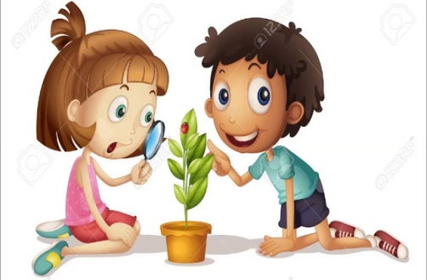
Цель : формирование у детей осознанного понимания взаимосвязей всего живого и неживого в природе посредством игровых технологий.
Задачи:
Расширять и углублять у детей экологические знания.
Прививать начальные экологические, познавательные, поведенческие навыки и умения.
Развивать познавательную, творческую активность дошкольников в ходе игровой деятельности.
Воспитывать у дошкольников чувство бережного отношения к природе.

Slide 5


Технология – это совокупность приёмов, применяемых в каком-либо деле, мастерстве.
Игровая технология обладает существенным признаком — чётко поставленной целью обучения и соответствующим ей педагогическим результатом.
Новизна : использование игровых технологий позволяют сформировать у детей дошкольного возраста основы экологической культуры, научить
их бережно относится к природе,
любить свою родину.

Slide 6

ЭКОЛОГИЧЕСКИЕ ИГРЫ
Творческие
Подвижные
Театрализованные
Имитационные
Дидактические
Предметные
Настольно - печатные
Словесные

Slide 7
ВИДЫ ЭКОЛОГИЧЕСКИХ ИГР
Ролевые игры
«Зоопарк»
«На природу»
«Туристы»
«Помощники Айболита»
Имитационные
«Пищевые цепочки»
«Рассели животных»
Театрализованные
Чтение литературы, обыгрывание сценок, игры-драматизации
Подвижные игры
«Наседка с цыплятами»
«Лиса и куры»
«Охотники и зайцы»
«Воробышки и автомобиль» «Лохматый пес»
«Хитрая лиса»
Дидактические
Предметные
«Во саду ли в огороде»
«Круглый год»
«Угадай чей дом»
«Чьи следы»
«Кто что ест»
Словесные
«Кто летает, бегает, прыгает» «Съедобное- не съедобное»
«Четвёртый лишний»
«Что будет, если?»
«Кому что нужно?»
Настольно – печатные
Лото, домино, разрезанные и парные картинки «Фрукты и овощи»,
«Птицы и животные»
«Зоопарк» «Что за зверь»
«Что за время года»

Slide 8
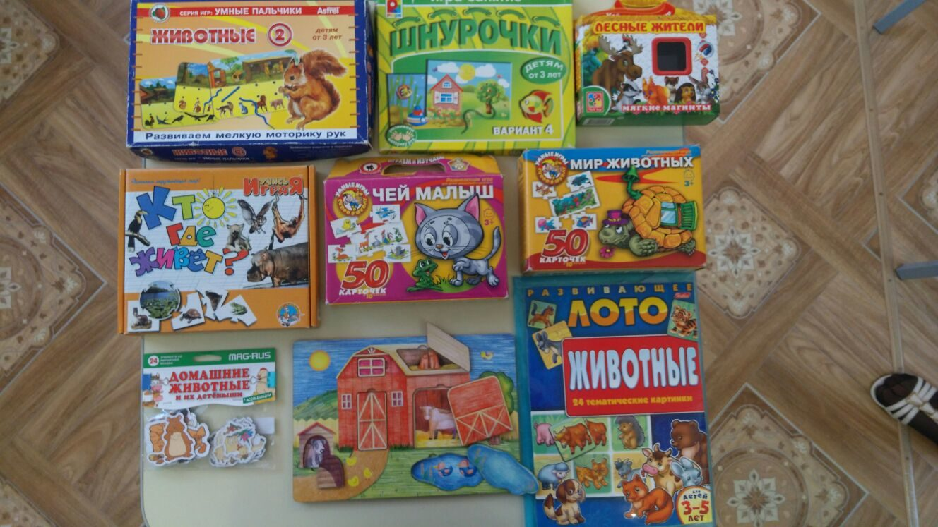
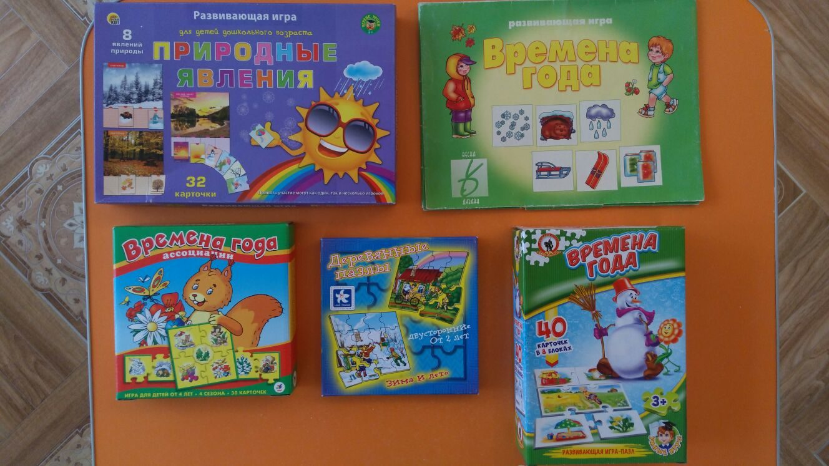
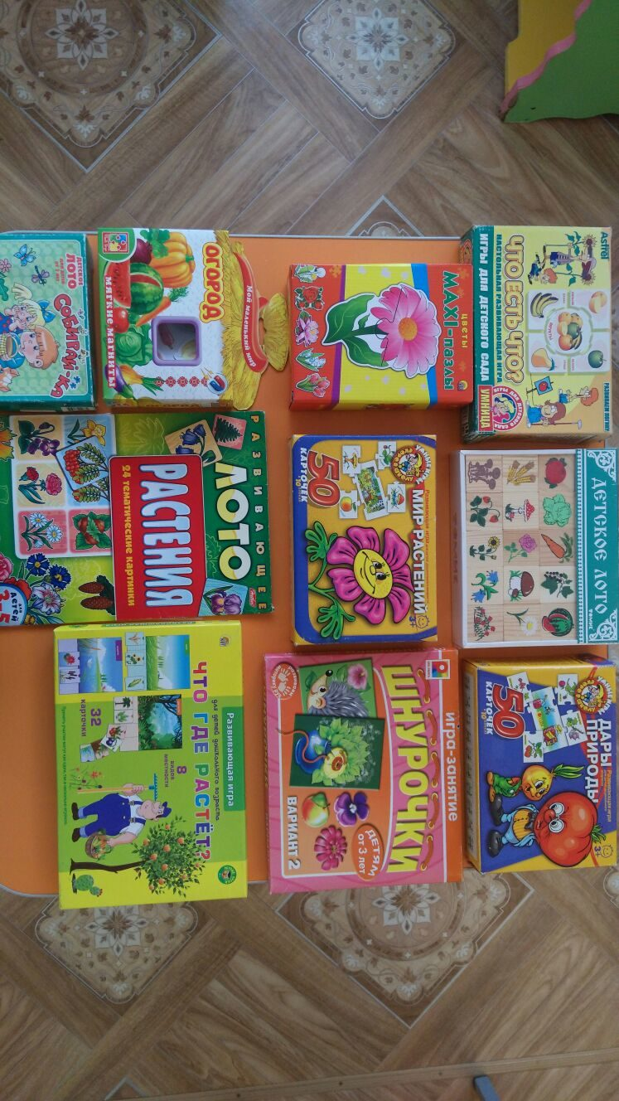
При ознакомлении с природой используются дидактические игры с предметами, настольно-печатные и словесные. Это наиболее эффективное средство, способствующее более полному и успешному решению задач экологического воспитания детей дошкольного возраста.

Slide 9
В группе создан центр «Волшебный мир природы», который содержит полный объём дидактических игр по возрасту детей, картотеки, альбомы, наборы картинок ,
книжки с иллюстрациями и т.д. Центр природы служит не только украшением группы, но и местом для саморазвития дошкольников. Наполнение центра ориентировано на развитие познавательного интереса к экологии.
При оформлении центра учитываются интересы детей.
Одним из элементов экологического центра является игротека.
Поскольку игра является ведущим видом деятельности детей дошкольного возраста, мы подобрали из уже известных игр такие, в которых по возможности присутствовала бы активная экологически направленная игровая деятельность. Игры используются, в основном, для систематизации представлений о мире природы. В связи с усложнением образовательной нагрузки меняются и сами игры.
Усложняется их содержание, правила, задачи.
Варианты дидактических игр:
«Живое-неживое», «Зоологическое лото», «Животные и растения родного края»
«Разложи карточки», «Береги живое», «Стань другом природы»
«Времена года» ,«Живая азбука», «Животный мир Земли» и др.
Таким образом, экологический Центр является необходимой составляющей
педагогического процесса в дошкольном учреждении.

Slide 10
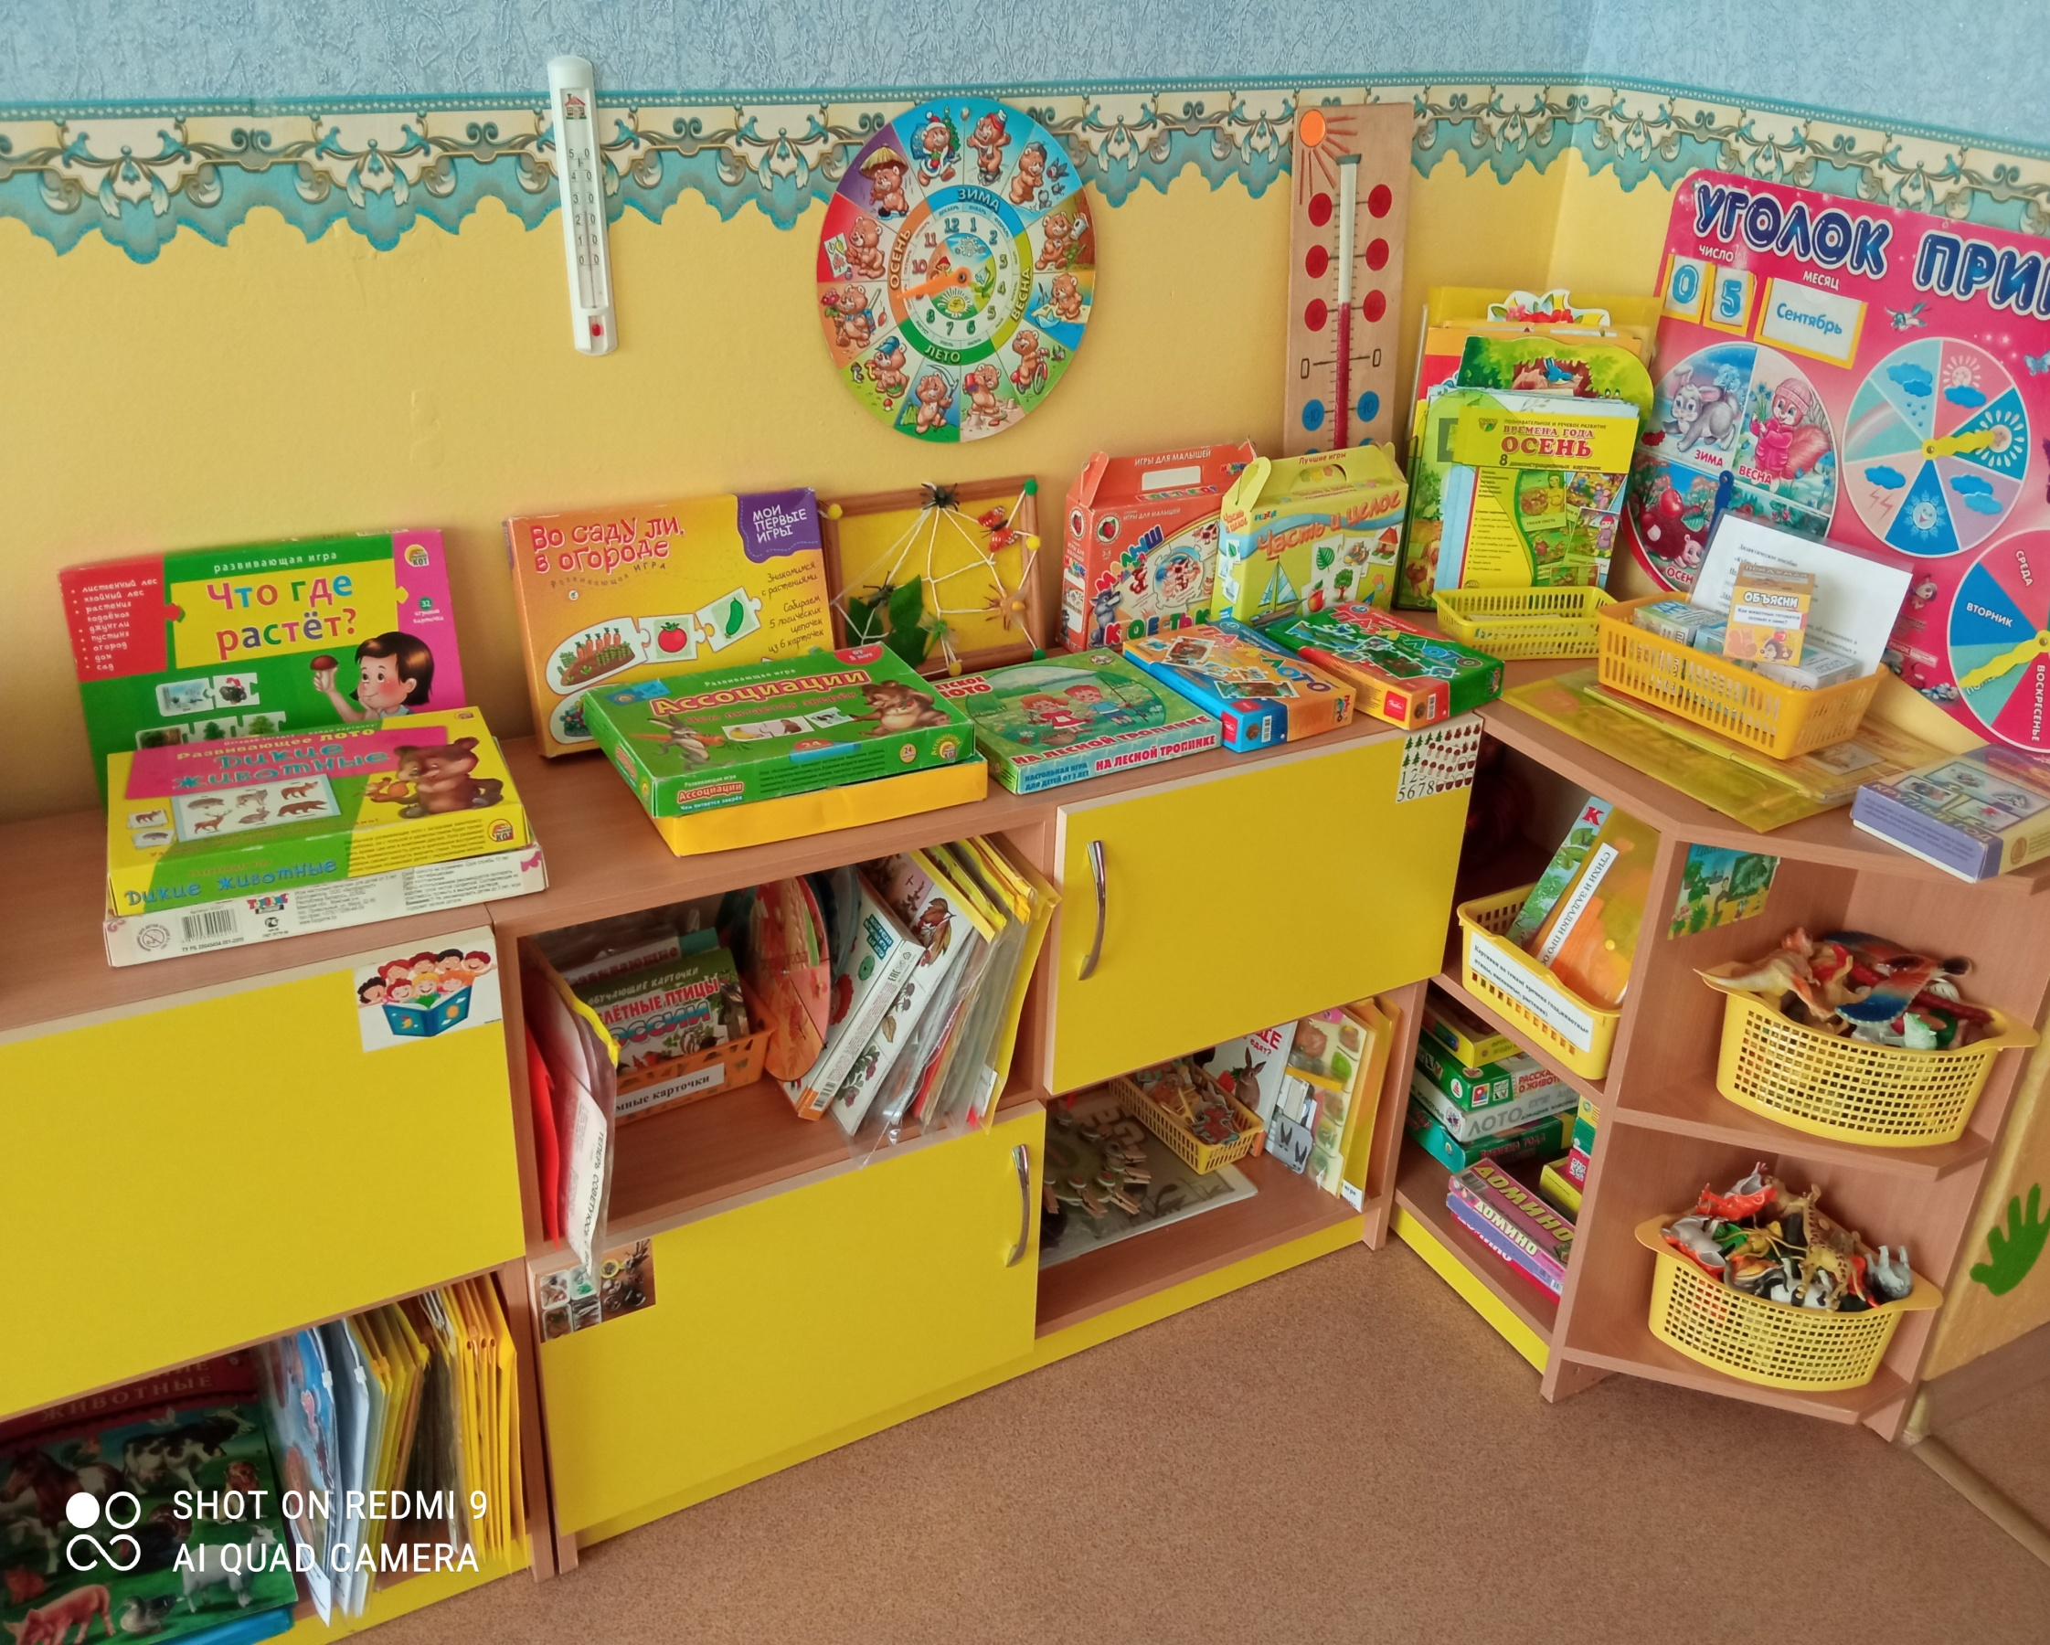
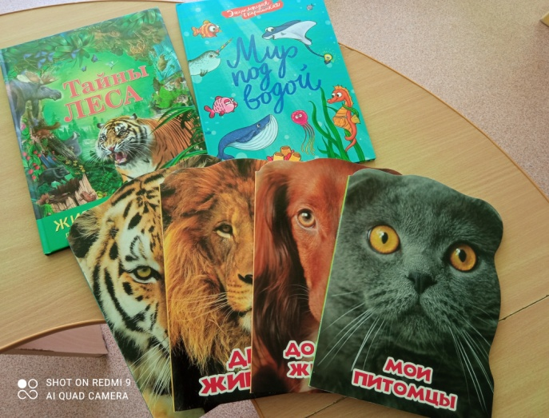
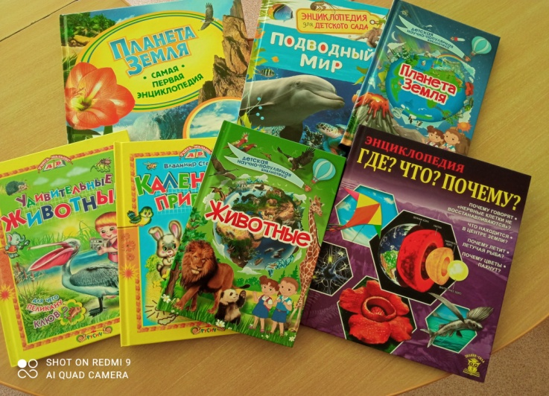

Slide 11

Дети научились практическим действиям по охране природы.
У детей развились умственные способности детей, которые проявляются в умении экспериментировать, анализировать, делать выводы.
У детей появилось желание общаться с природой и отражать свои впечатления в различных видах деятельности.
РЕЗУЛЬТАТЫ РАБОТЫ

Slide 12
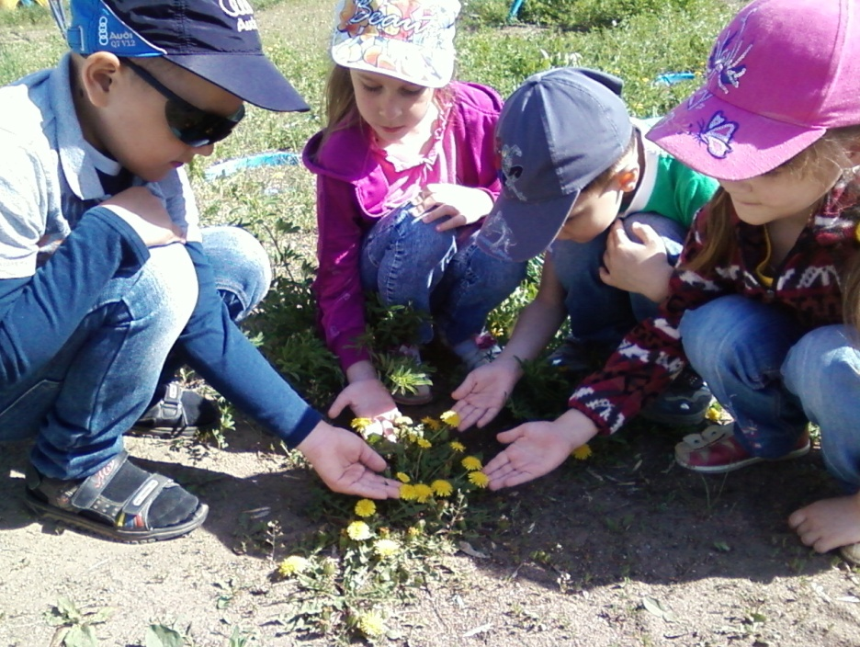
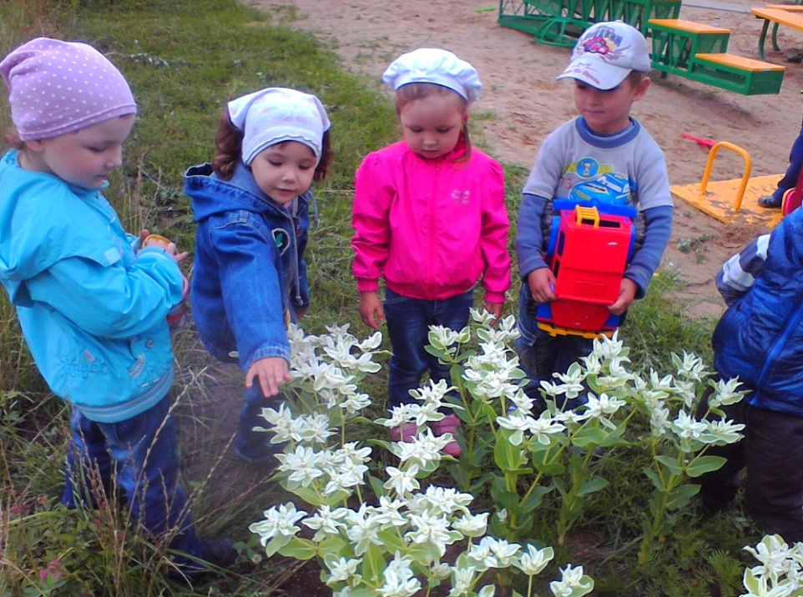
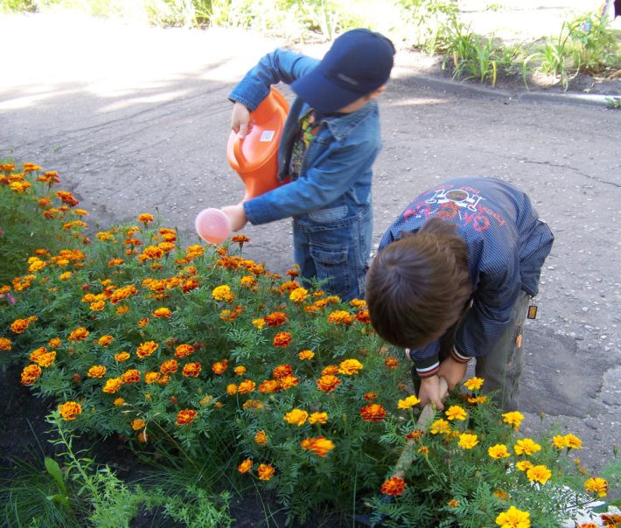
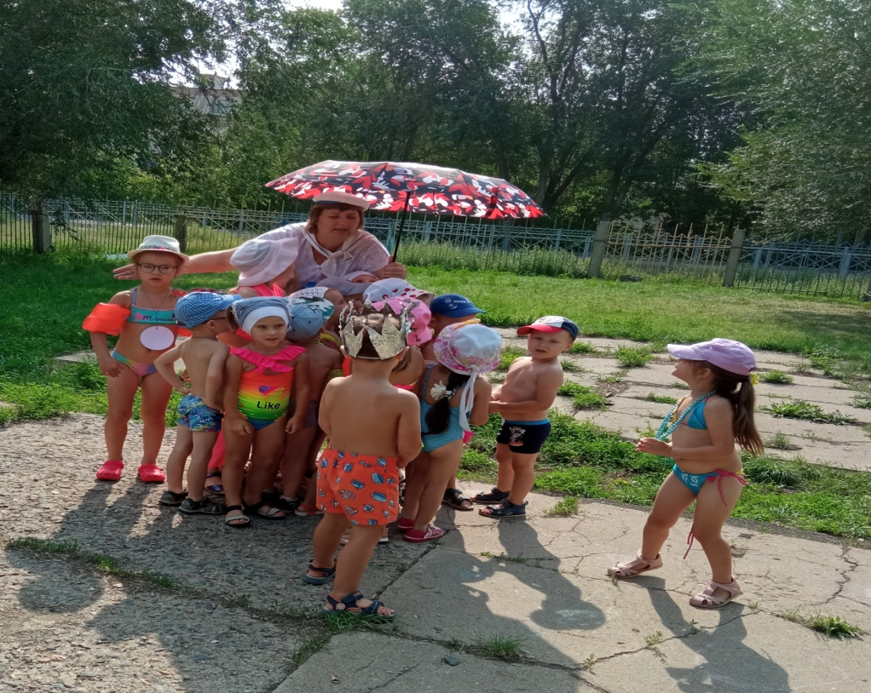
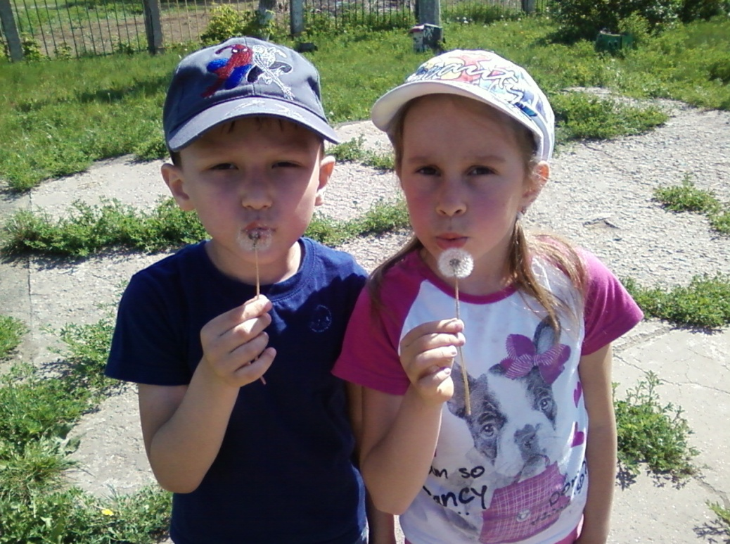

Slide 13
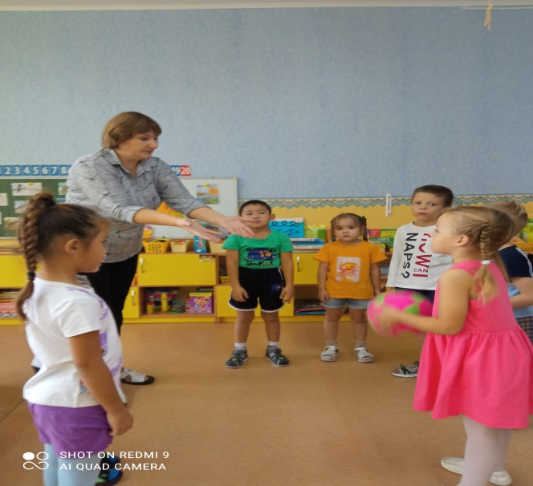
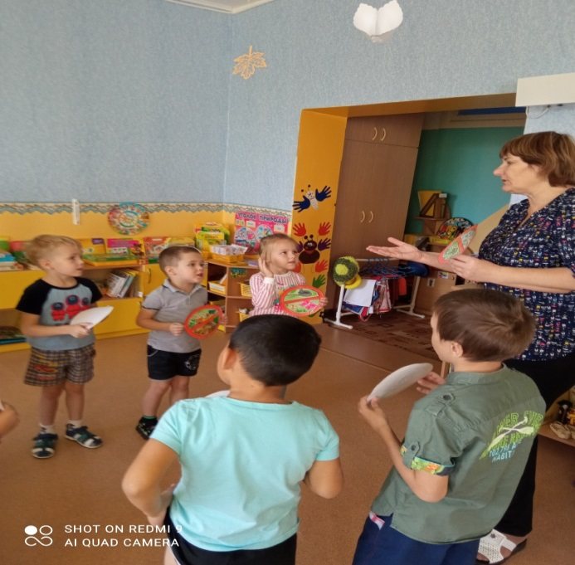
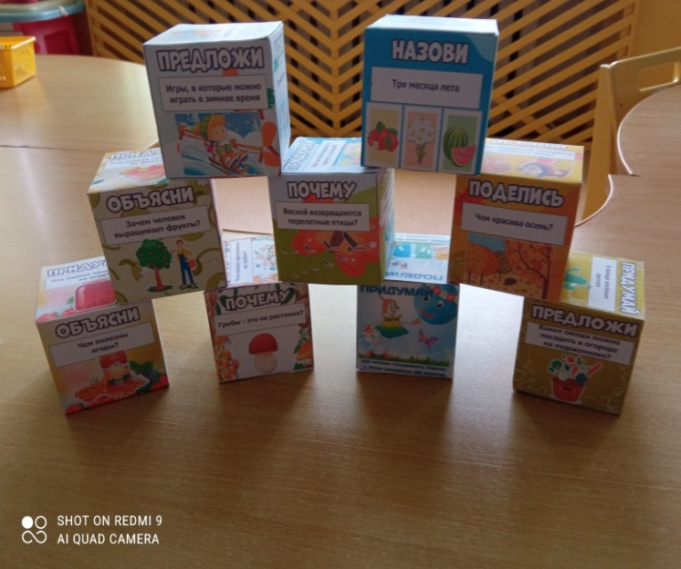
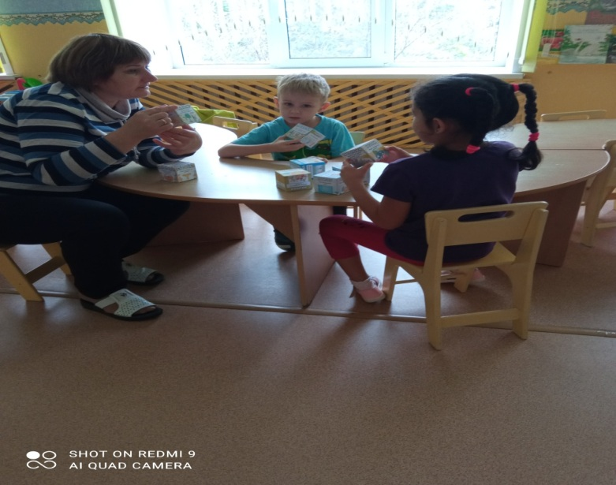
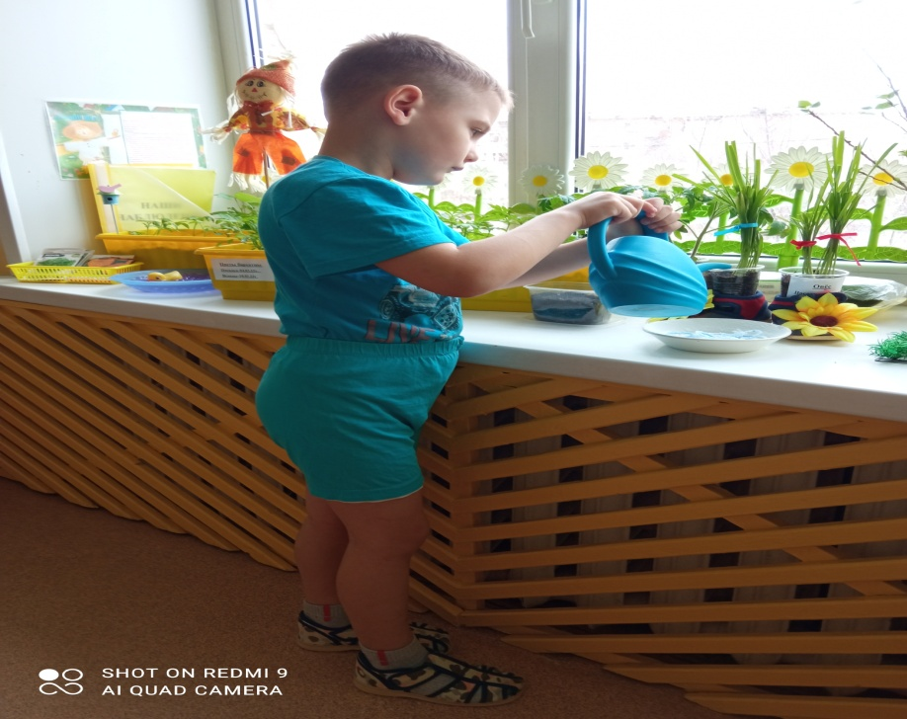

Slide 14
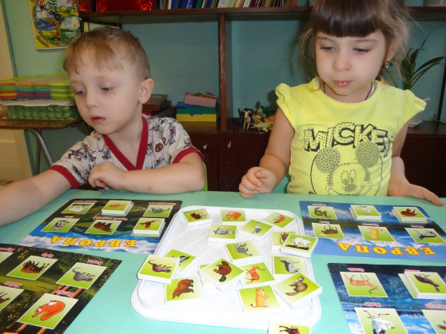
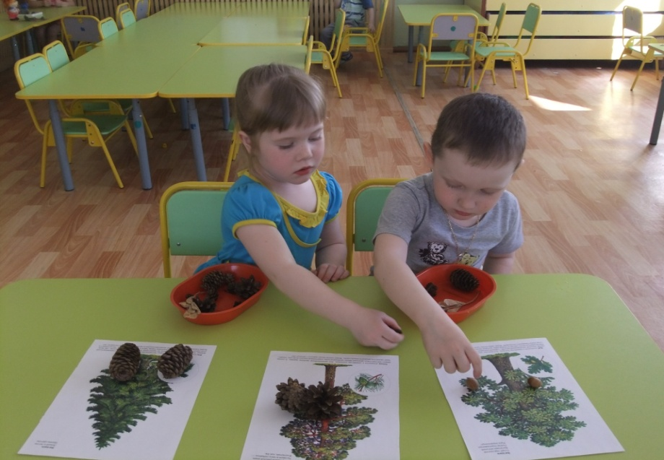
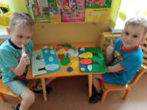
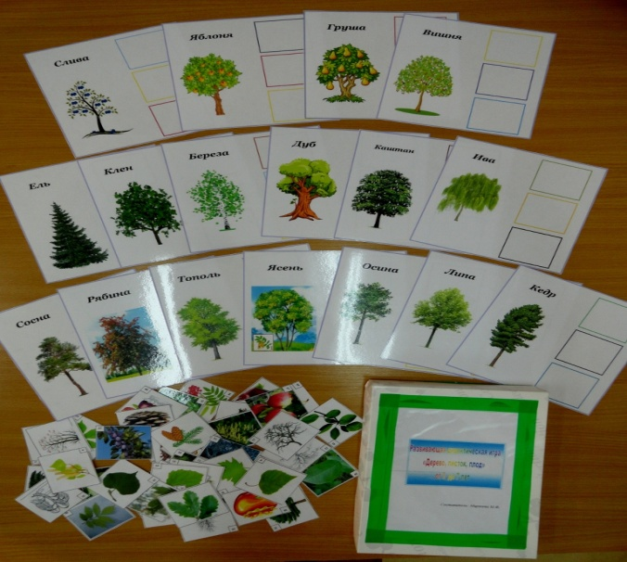
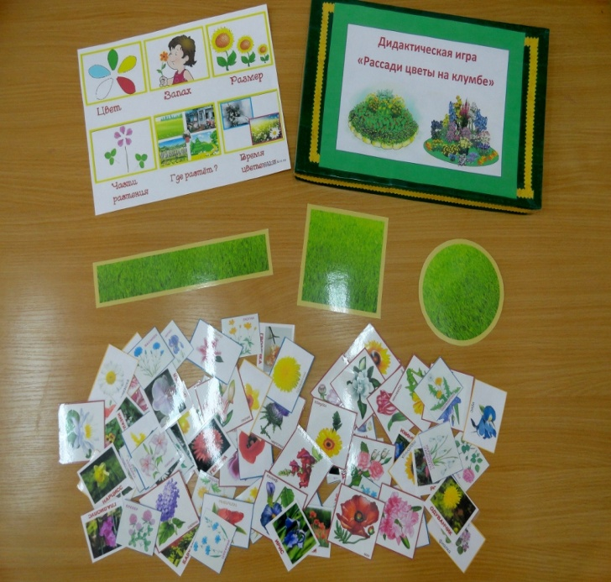
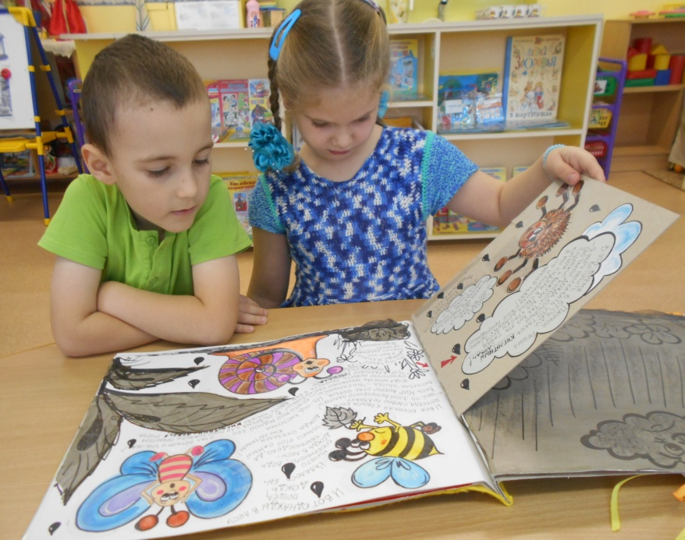

Slide 15
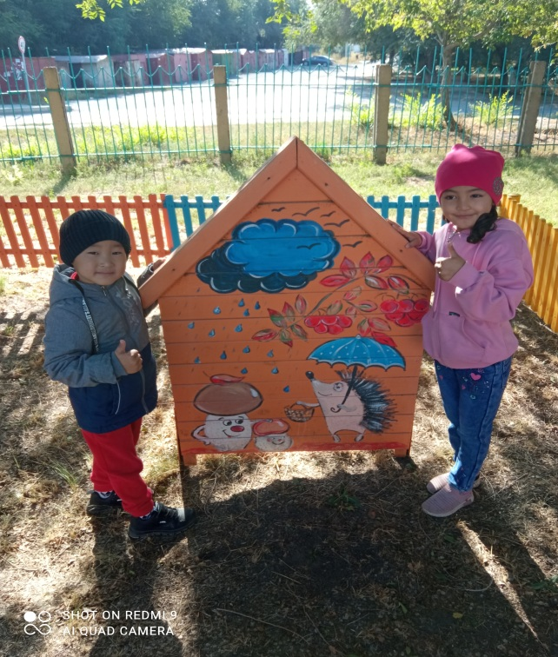
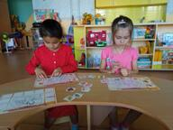
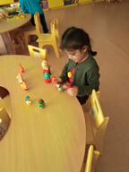
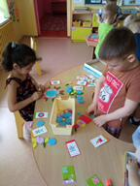
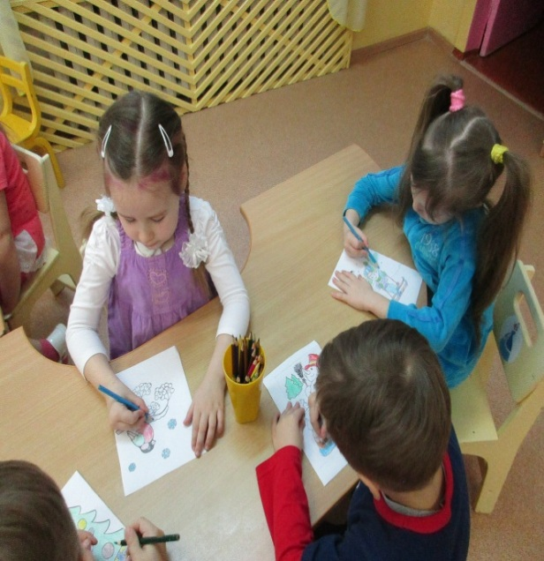
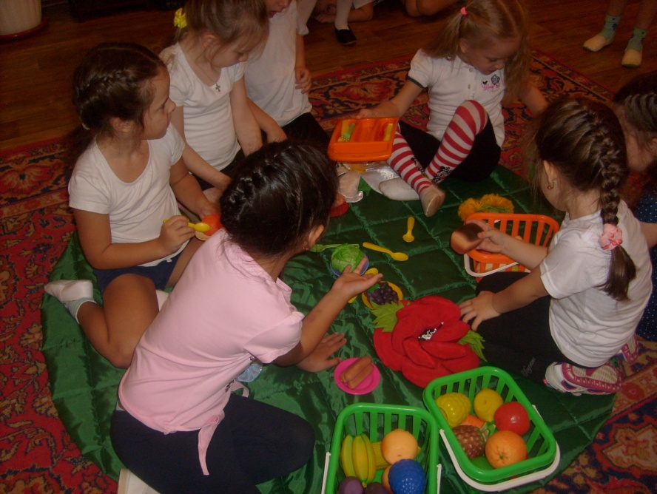
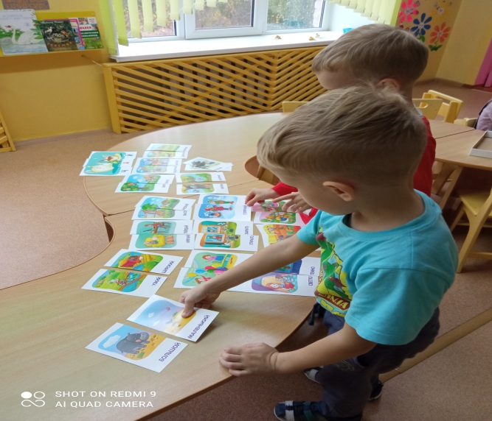
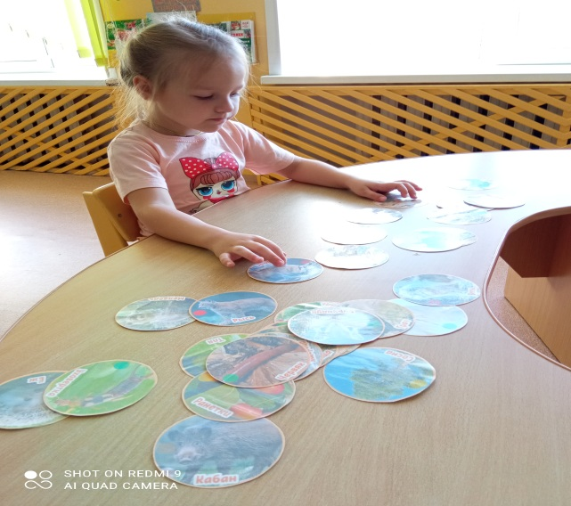
Материалы центра природы многофункциональны и с интересом используются детьми в игре и других видах деятельности
Материалы центра природы многофункциональны и с интересом используются детьми в игре и других видах деятельности

Slide 16
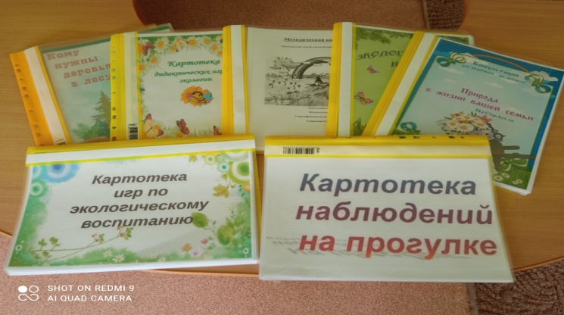
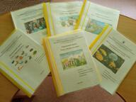
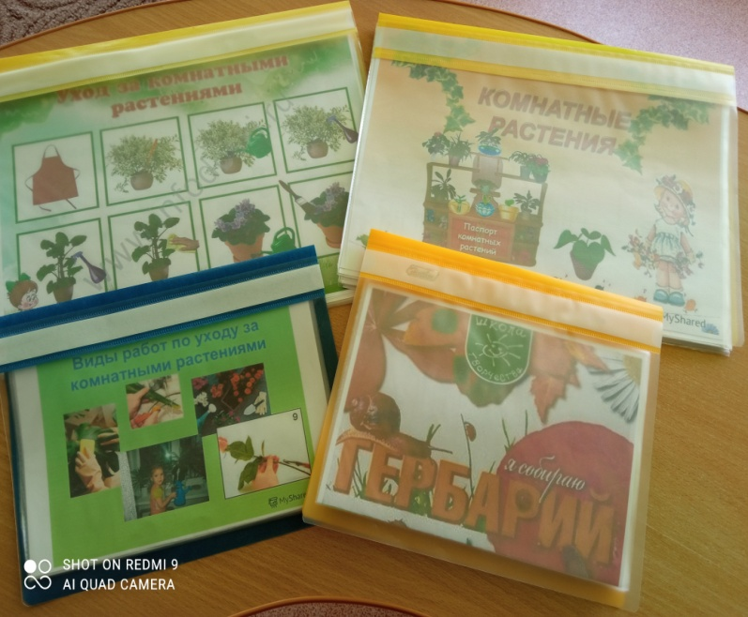
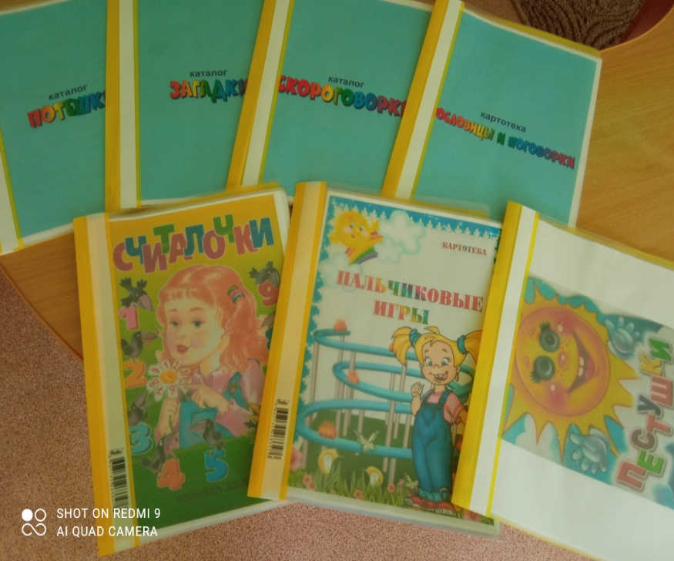
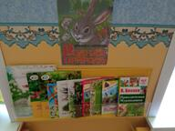


Slide 17

СПАСИБО ЗА ВНИМАНИЕ!

Slide 18
Список литературы:
1.Ашиков В.И.,Ашикова С.Г. Семицветик Программа и руководство по культурно-экологическому воспитанию и развитию детей дошкольного возраста.
2.Воронкевич О.Я. «Добро пожаловать в Экологию» СПб «Детство-ПРЕСС» 2007г.
3.Горбатенко О.Ф. Системы экологического воспитания в ДОУ // Волгоград «Учитель» 2007г.
4.Н.Николаева С.Н. «Юный эколог» Программа и условия ее реализации в детском саду «Мозаико-синтез» 2005г.
5.Рыжова НА. Программа «Наш дом - природа» Москва «Карапуз-Дидактика» 2005г.

